Slide 1
EUROPA.-LA VUELTA AL MUNDO EN 885 JARDINES.-ITALIAN GARDENS.-JARDINES DE VILLAS .-Castelo di Trauttmansdorf.-Giardini Bardini.-La Mortella.-Palazzo dei Principe.-Genova
Seleccion de textos y fotografías por
JOSE ELIAS BONELLS

Slide 2
CASTILLO di TRAUTTMANSDORFF
Castelo di Trauttmansdorf (también llamado Castel di Nova, es un castillo que está en Merano (BZ). Casas de museo turístico, el Museo de Turismo.
En 2001 se abrió el jardín botánico que rodea el castillo.
En 1846 Joseph von Trauttmansdorff, conde de Estiria, se trasladó a Merano, volver a comprar el castillo de 150 años después que sus parientes lo habían abandonado.

Slide 3
También amplió el edificio, con una gran cantidad de neo-gótico.
En 1870 albergó a Isabel de Baviera, la princesa Sissi, y sus hijas Gisela y María Valeria, la emperatriz ocupo el piso superior del edificio.
El invitado fue la emperatriz Moritz von León, pero se vio obligado a vender todas sus pertenencias, incluyendo el castillo, Friedrich von Deuster.
El castillo de esplendor, se terminó con la aparición de la Primera Guerra Mundial.

Slide 4
Cuando el fascismo se convirtió en sede de «combatientes de la Ópera Nacional y fue llamado Castel Nova (el nombre del río que pasa cerca.)
Durante la ocupación alemana de la provincia después de la Septiembre 8 fue utilizado por la Wehrmacht.
En 1977 la Asociación Nacional de Combatientes se disolvió y la propiedad pasó a "la administración provincial, que en 1990 lo transformó en un museo turístico, inaugurado en 2003 después de años de restauración.
En 2001 se abrió como el ‘Jardin Botánico de Merano.

Slide 5
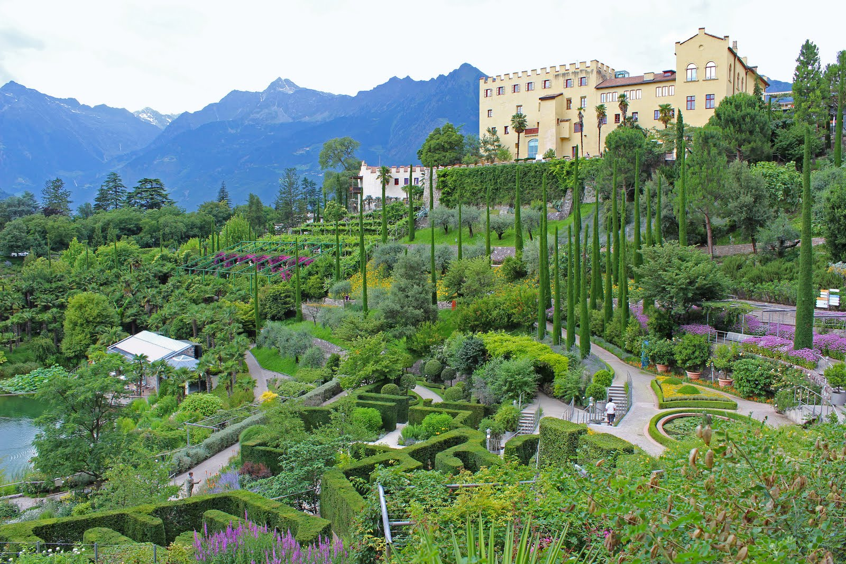
Notes:
Giardino di Castelo di Trauttmansdorff

Slide 6
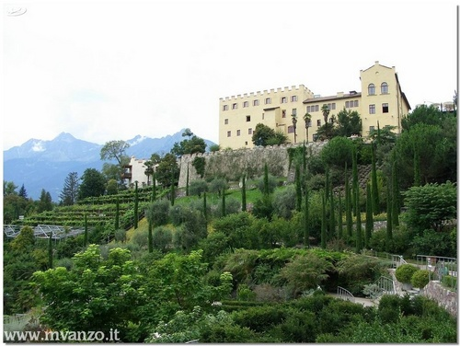
Notes:
Giardino di Castelo de Trauttmansdorff

Slide 7
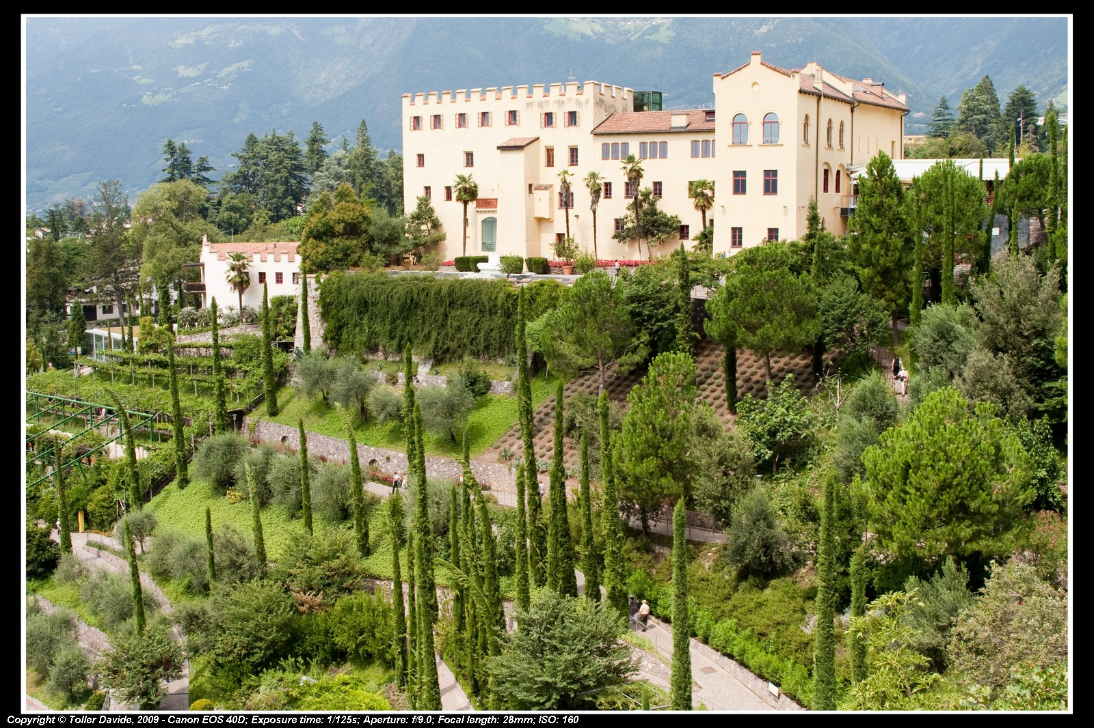
Notes:
Giardino di Castelo di Trauttmansdorff

Slide 8
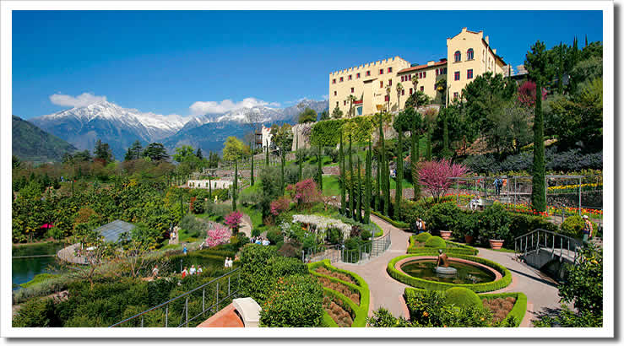
Notes:
Giardino di Castelo Trauttmansdorff

Slide 9
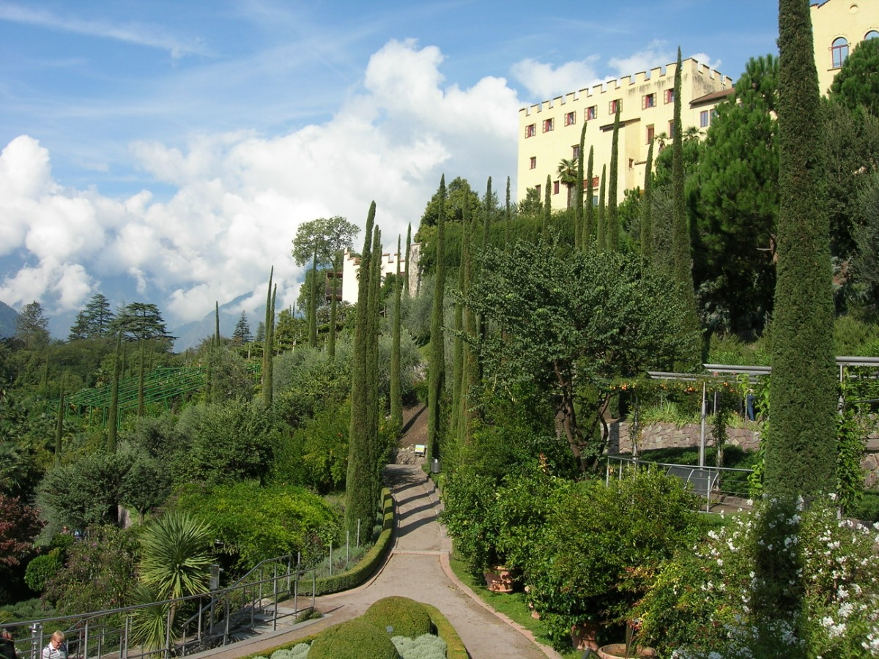
Notes:
Giardino di Castelo di Trauttmansdorff

Slide 10
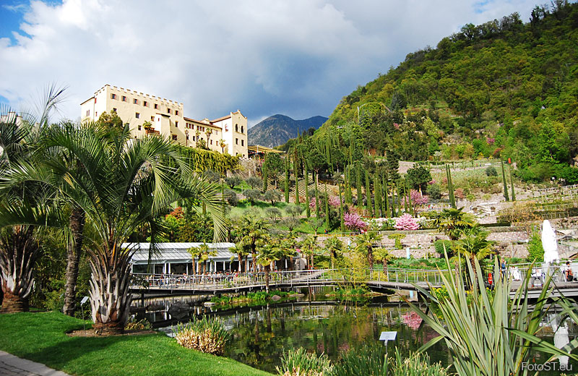
Notes:
Giardino di Castelo di Trauttmansdorff

Slide 11
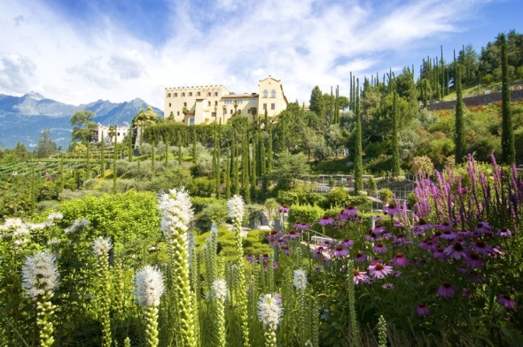
Notes:
Giardino di Castelo di Trauttmansdorff

Slide 12
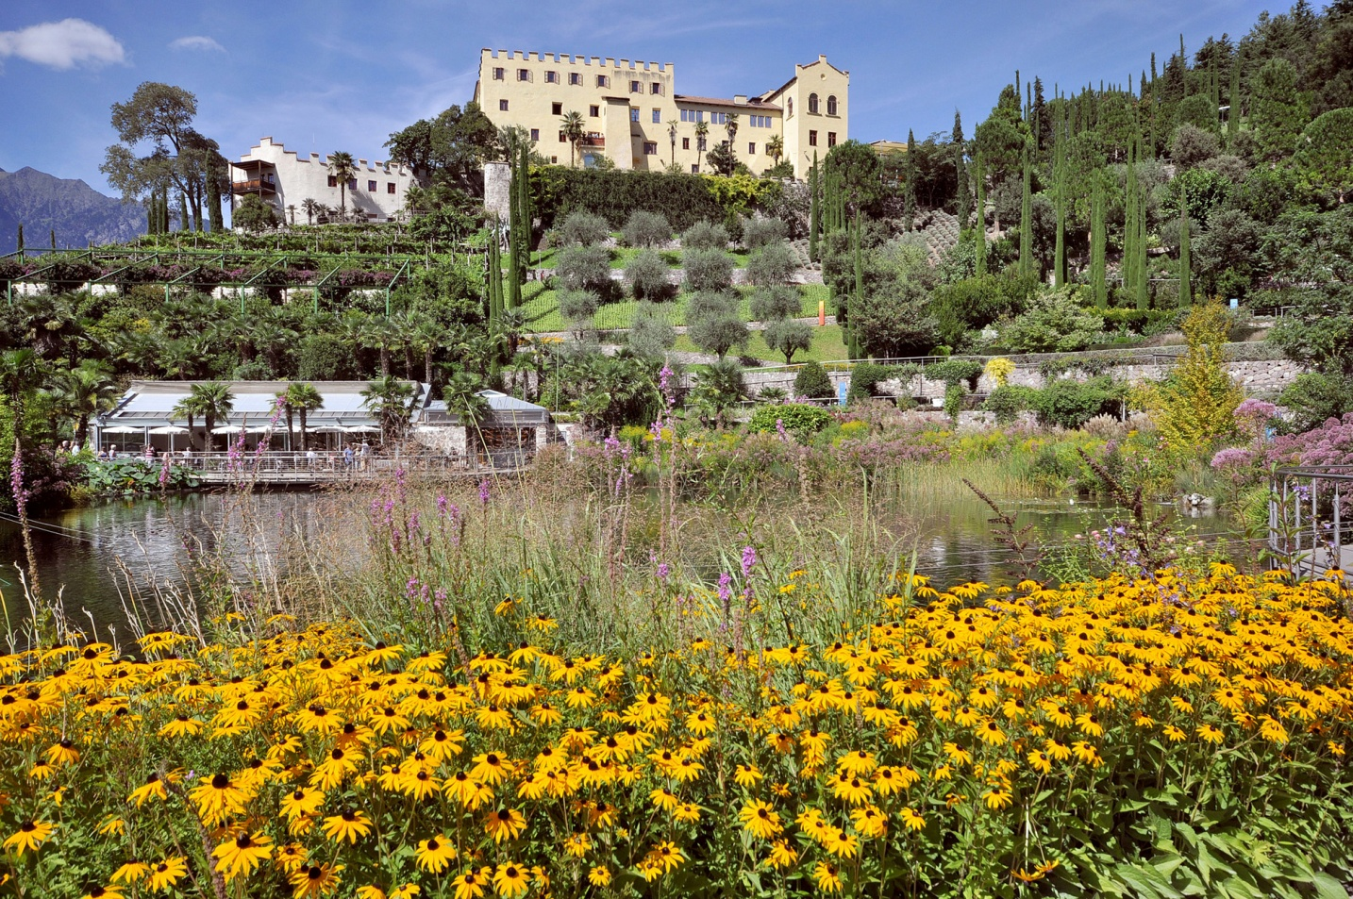
Notes:
Giardino di Castelo di Trauttmansdorff

Slide 13
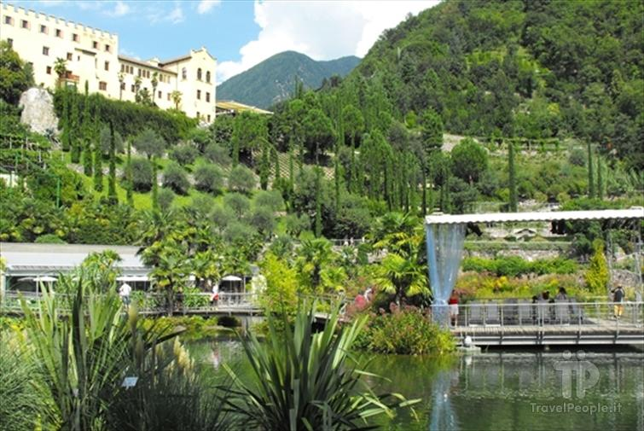
Notes:
Giardino di Castelo di Trauttmansdorff

Slide 14
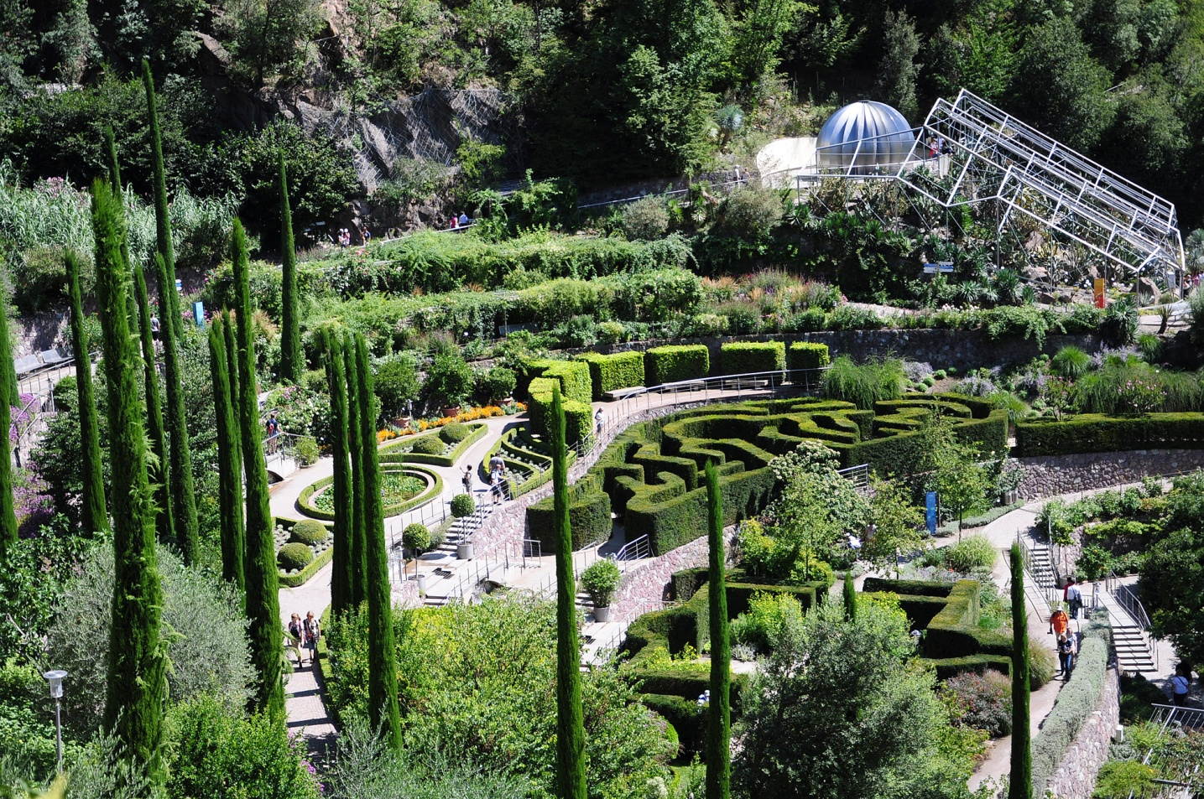
Notes:
Giardino di Castelo di Trauttmansdorff

Slide 15
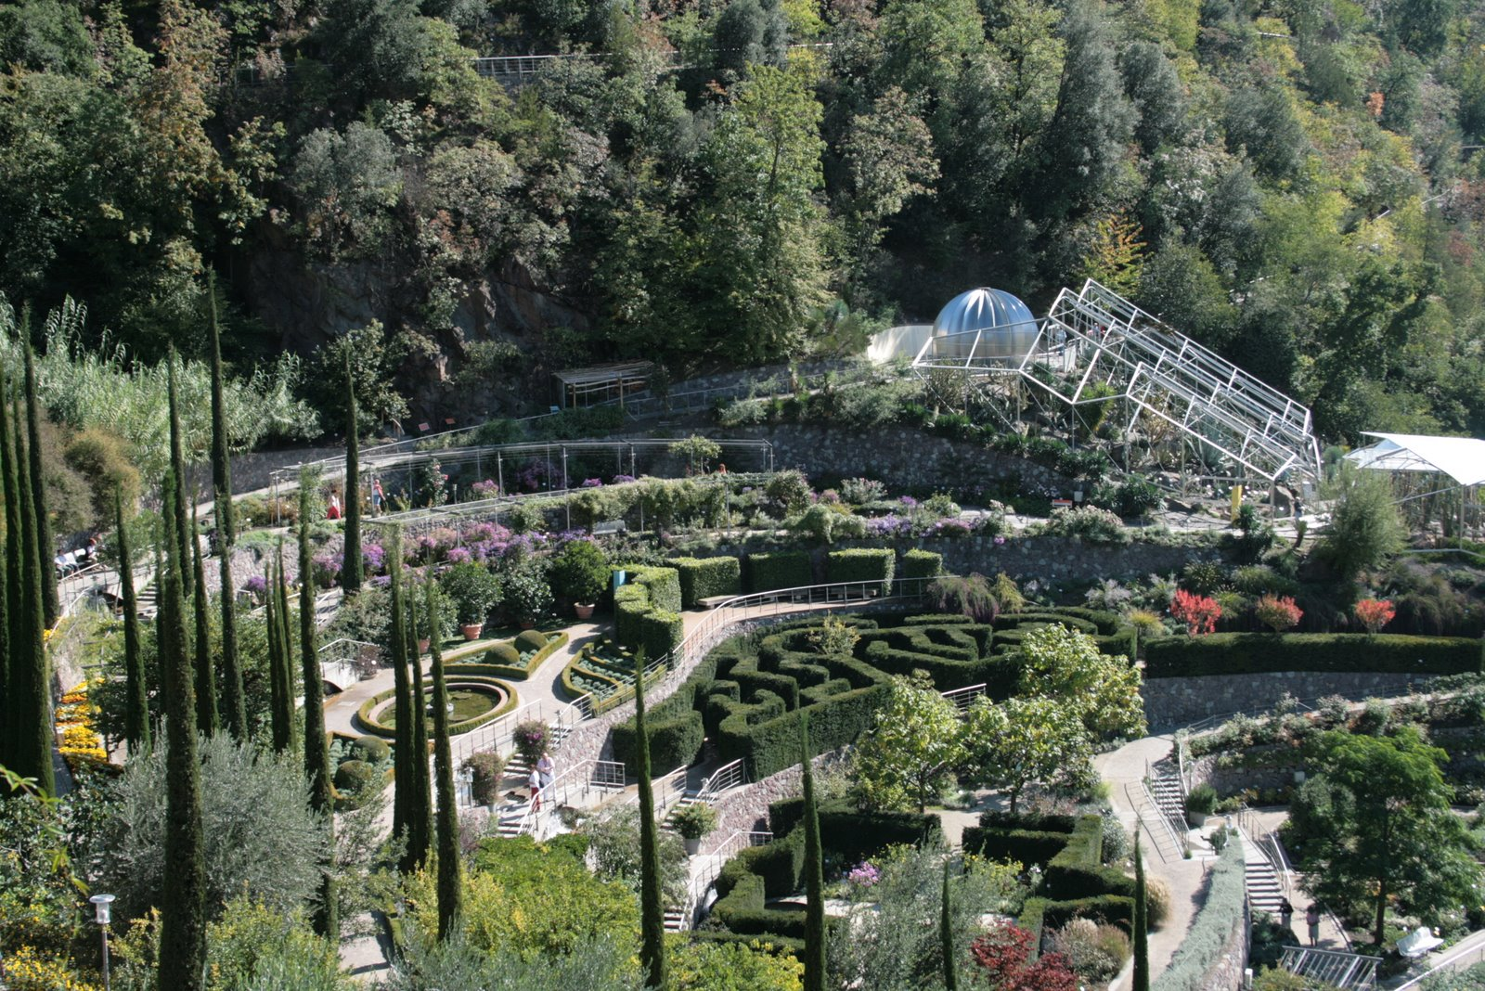
Notes:
Giardino di Castelo di Trauttmansdorff

Slide 16
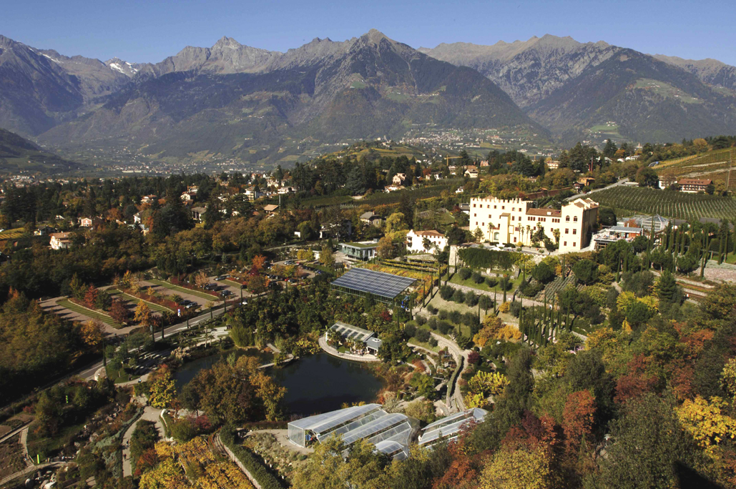
Notes:
Giardini Castelo de Trauttmansdorff

Slide 17
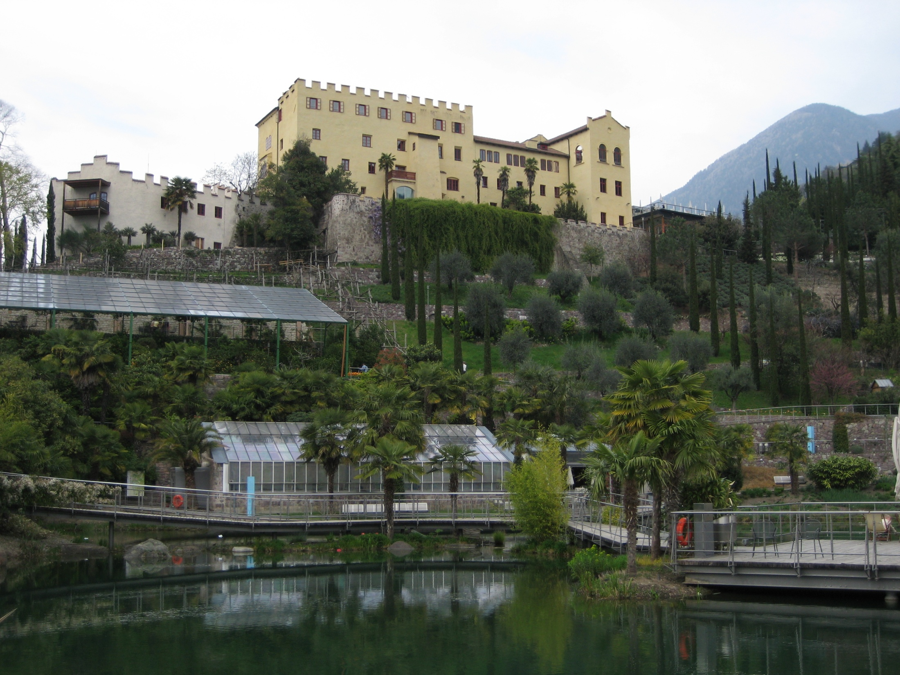
Notes:
Giardino di Castelo di Trauttmansdorff

Slide 18
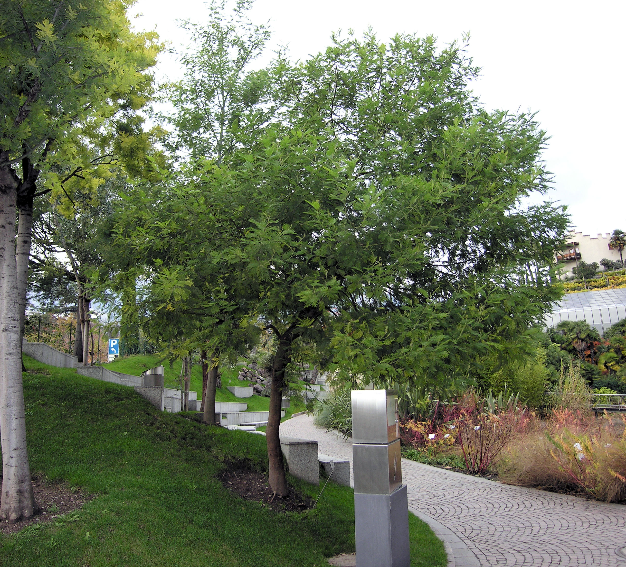
Notes:
Giardino Castelo de Trauttmansdorff

Slide 19
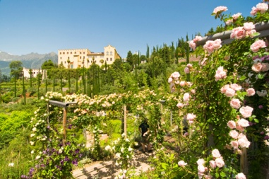
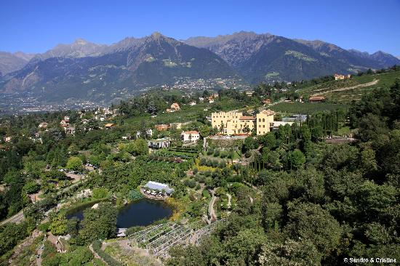
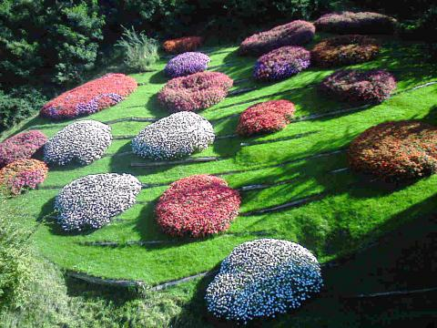
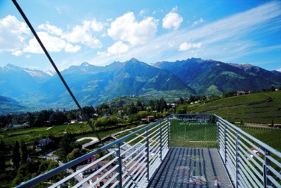

Slide 20
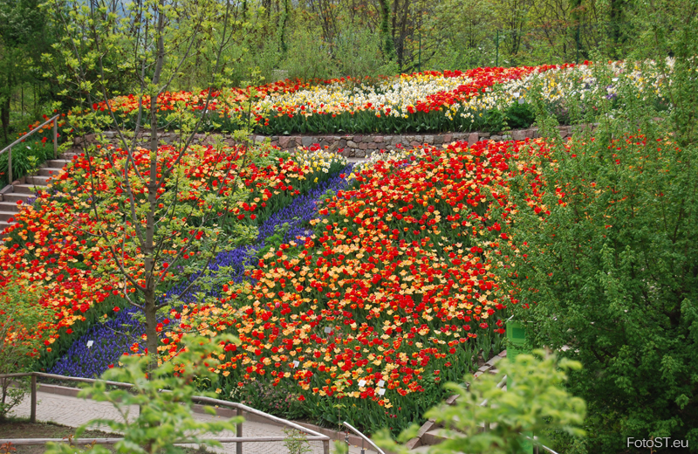
Notes:
Giardino di Castelo di Trauttmansdorff

Slide 21
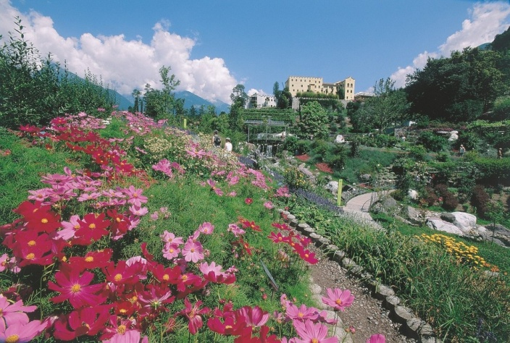
Notes:
Giardino di Castelo di Trauttmansdorff

Slide 22
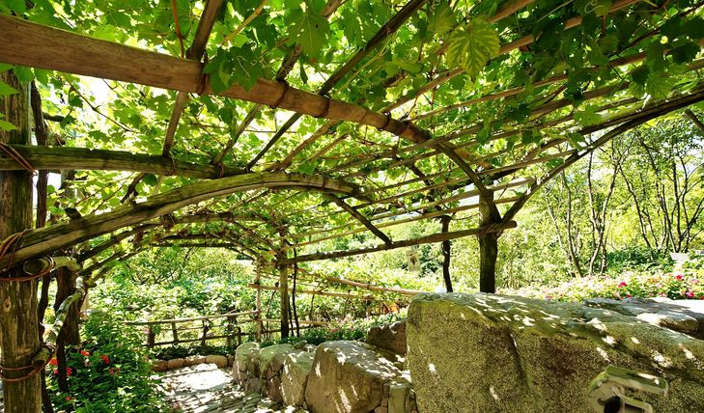
Notes:
Giardino di Castelo di Trauttmansdorff

Slide 23
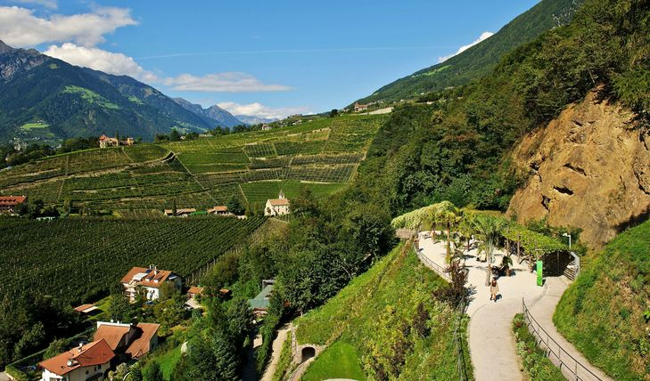
Notes:
Giardino di Castelo di Trauttmansdorff

Slide 24
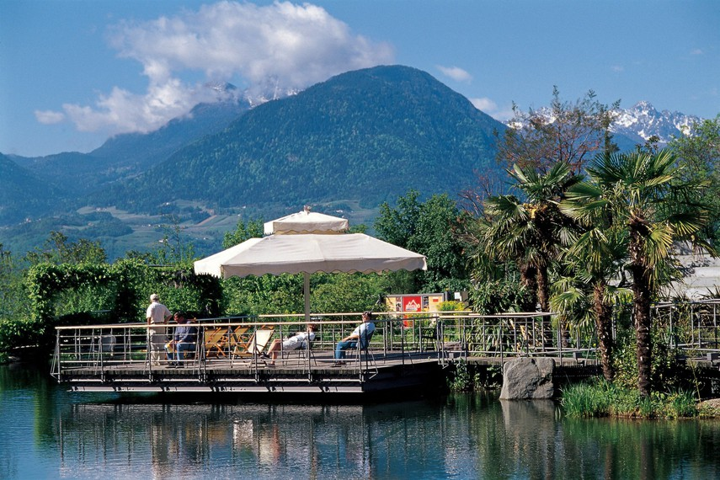
Notes:
Giardino di Castelo di Trauttmansdorff

Slide 25
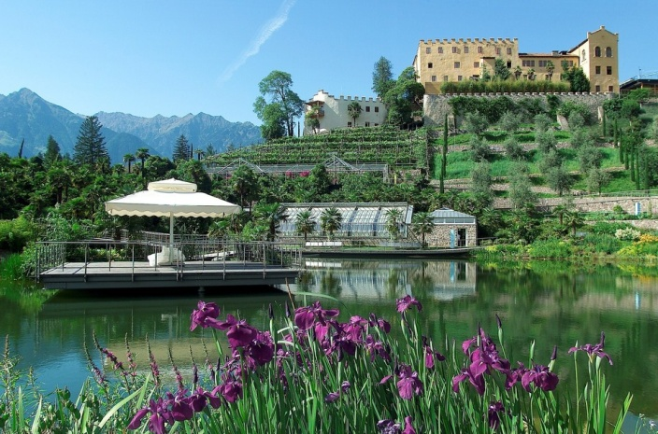
Notes:
Giardino di Castelo di Trauttmansdorff

Slide 26
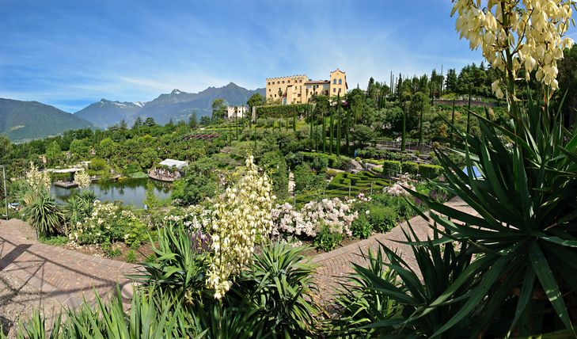
Notes:
Giardino di Castelo di Trauttmansdorff

Slide 27
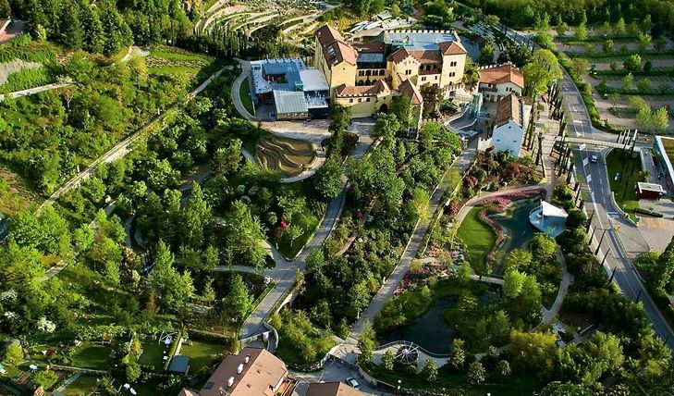
Notes:
Giardino di Castelo di Trauttmansdorff

Slide 28
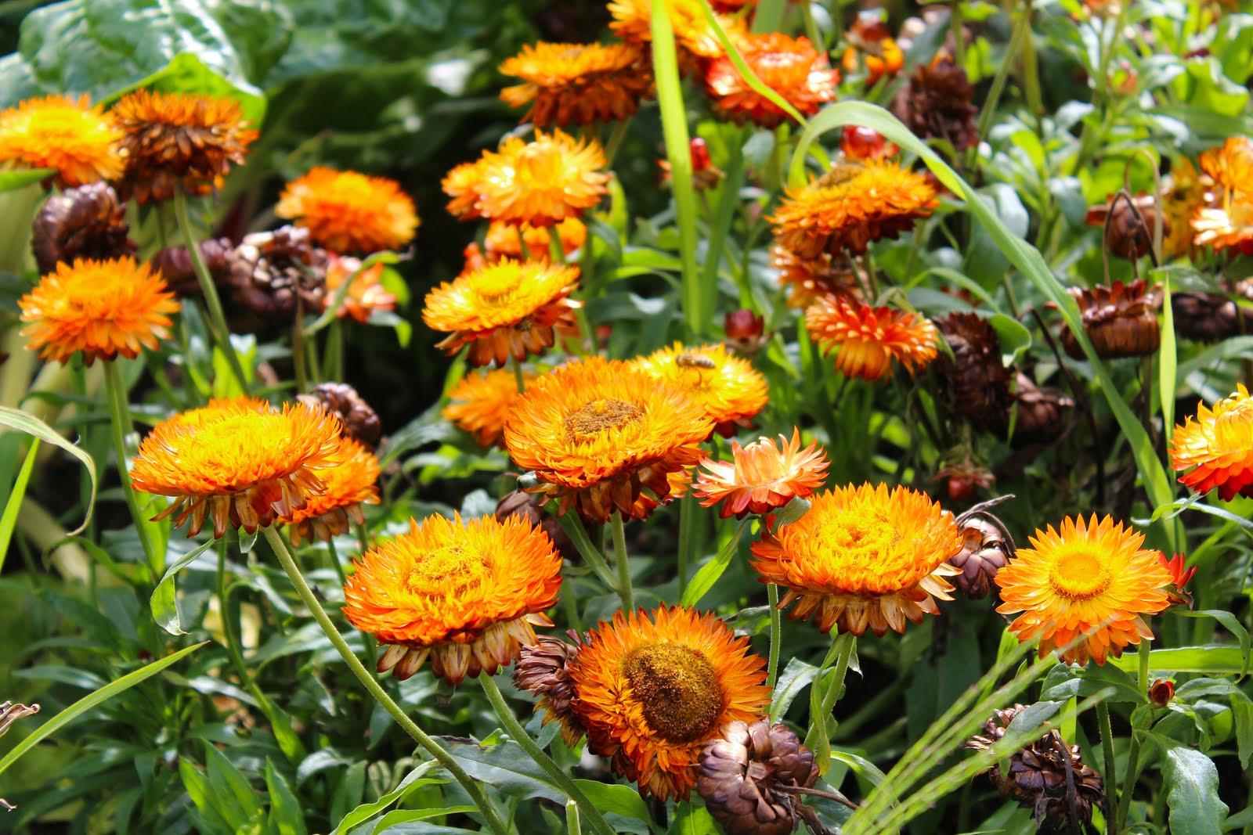
Notes:
Giardino di Castelo di Trauttmansdorff.-Inmortales

Slide 29
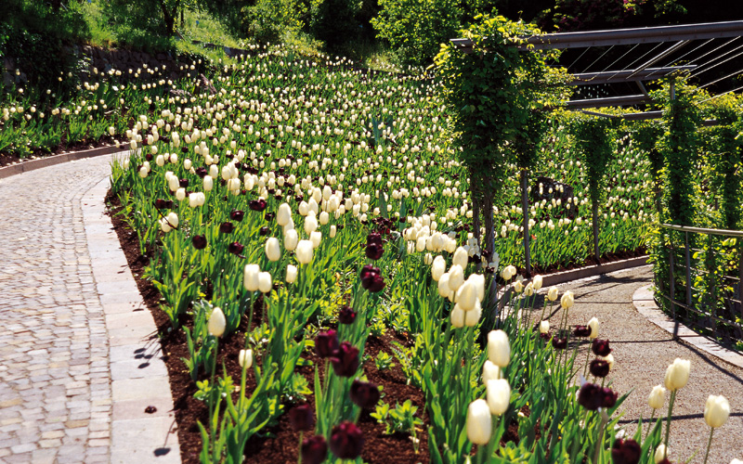
Notes:
Giardino di Castelo di Trauttmansdorff

Slide 30
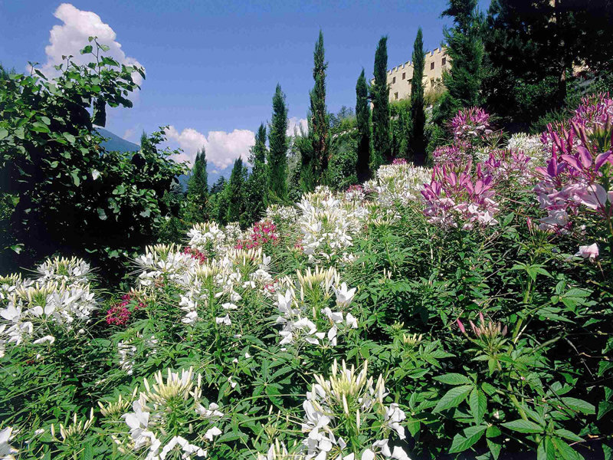
Notes:
Giardino di Castelo di Trauttmansdorff.-Phlox

Slide 31
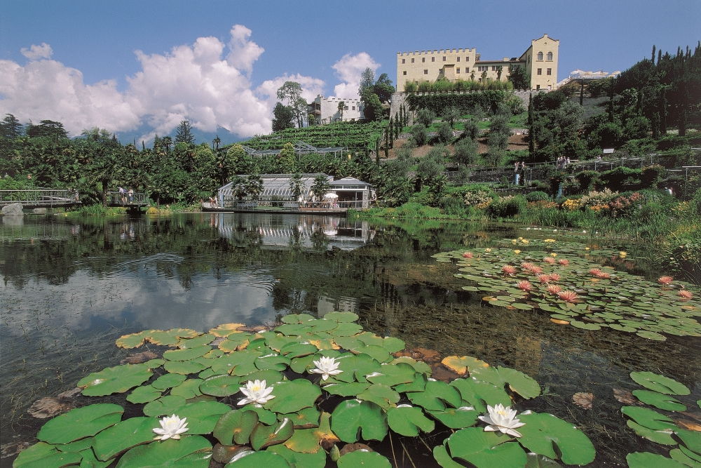
Notes:
Giardino di Castelo di Trauttmansdorff

Slide 32
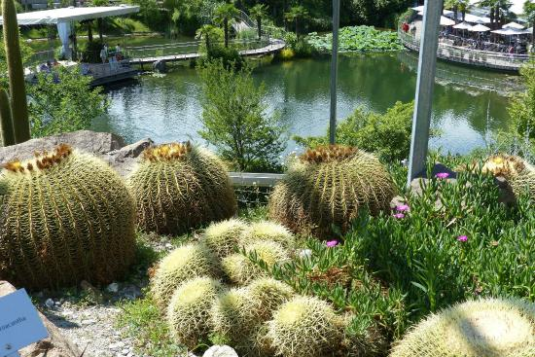
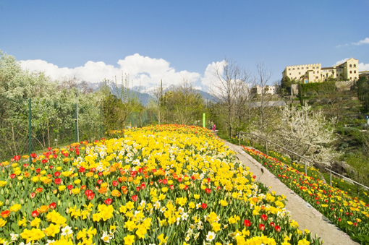
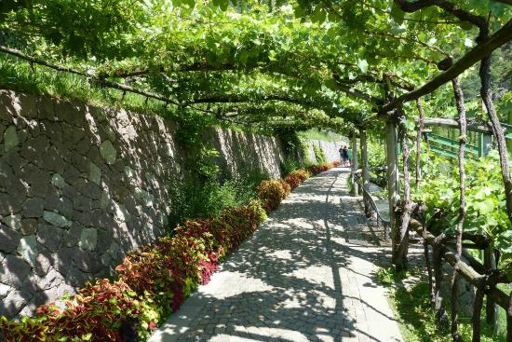
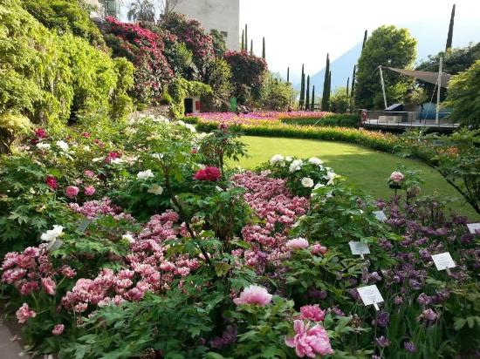
Notes:
Giardino di Castelo di Trauttmansdorff

Slide 33
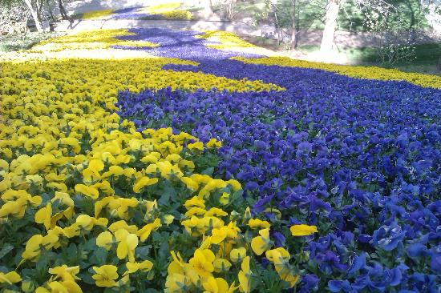
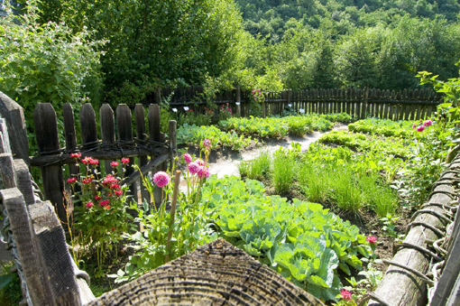
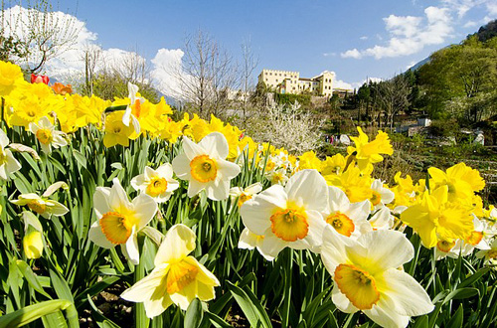
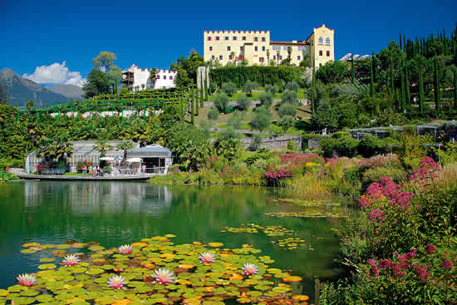
Notes:
Giardino di Castelo di Trauttmansdorff

Slide 34
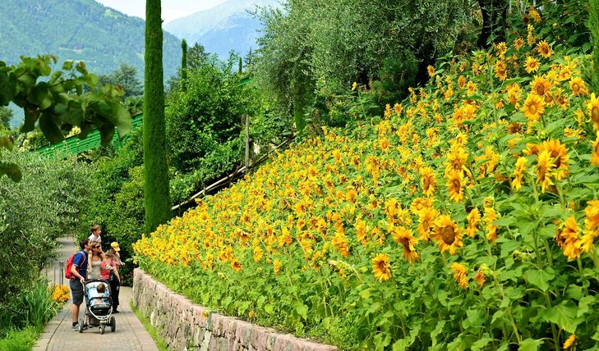
Notes:
Giardino di Castelo di Trauttmansdorff

Slide 35
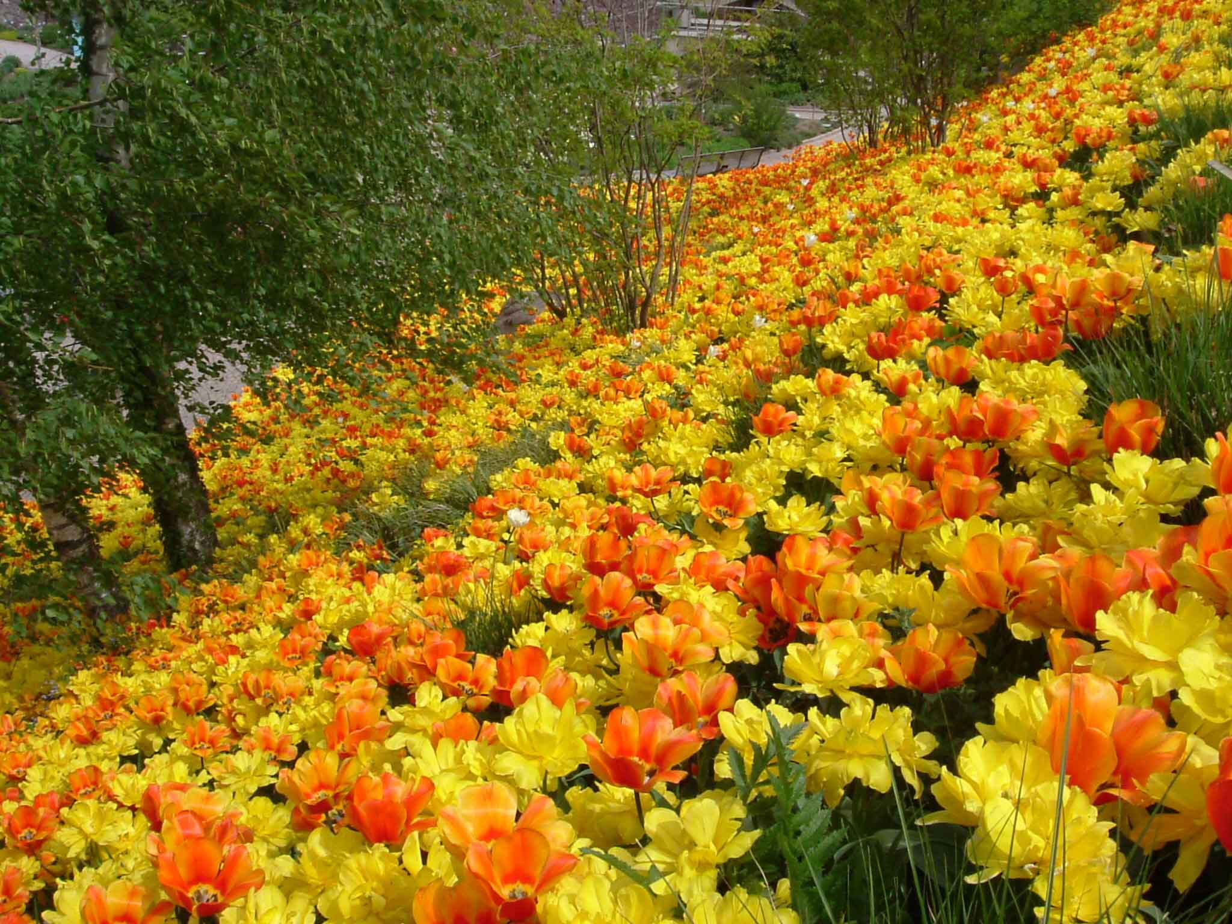
Notes:
Giardino di Castelo di Trauttmansdorff

Slide 36
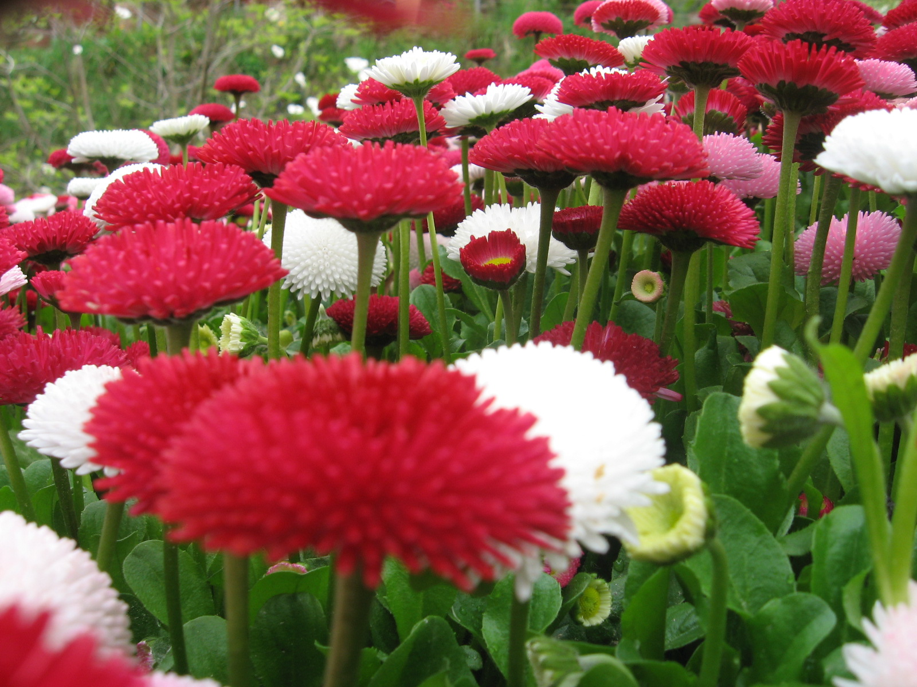
Notes:
Giardino di Castelo di Trauttmansdorff.-Bellis perennis.-Margarita de los Prados

Slide 37
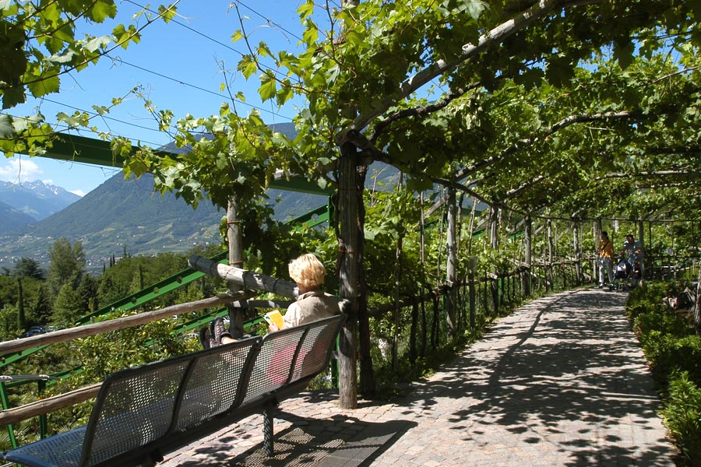
Notes:
Giardino di Castelo di Trauttmansdorff

Slide 38
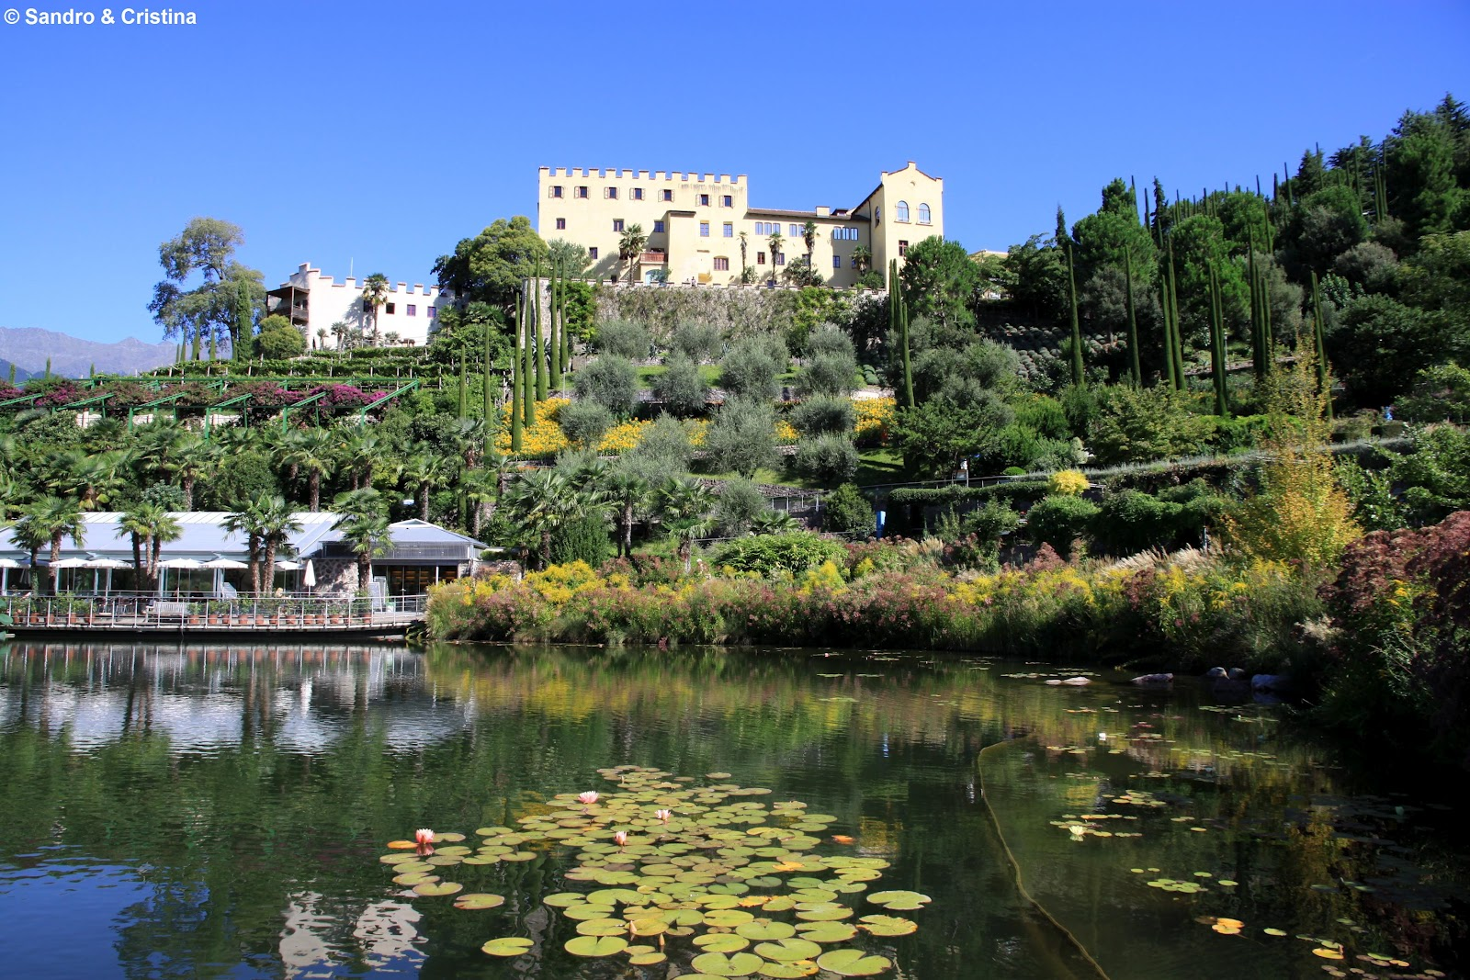
Notes:
Giardino di Castelo di Trauttmansdorff

Slide 39
GIARDINO BARDINI
El Giardino Bardini es un jardín renacentista en Florencia, Italia.
Sólo abierto recientemente al público, es relativamente poco conocido.
Se accede a través de la Via de Bardi, justo sobre la carretera desde el Museo Bardini en el distrito de Oltrarno de la ciudad, aunque la salida de los jardines en la Costa di San Giorgio, en la que el Forte di Belvedere y el Giardino di Boboli se conectan a su vez.
El jardín cuenta con muchas estatuas y vistas panorámicas sobre la ciudad.
La vida silvestre en el jardín incluye palomas, mirlos y palomas torcaces.

Slide 40
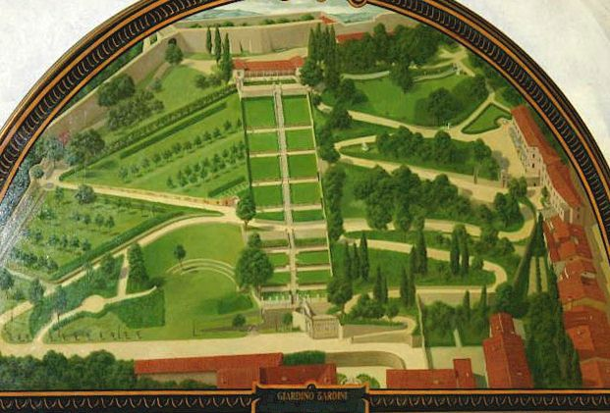
Notes:
Giardino Bardini

Slide 41
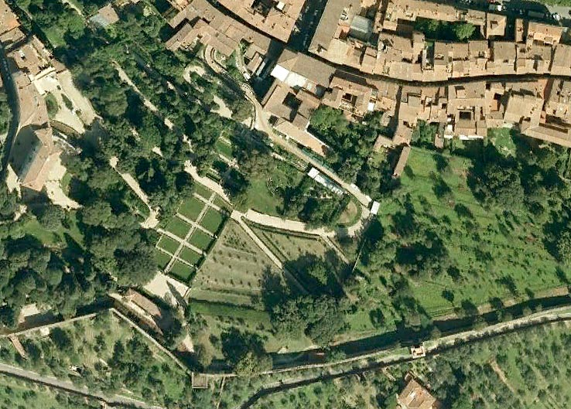
Notes:
Giardino Bardini

Slide 42
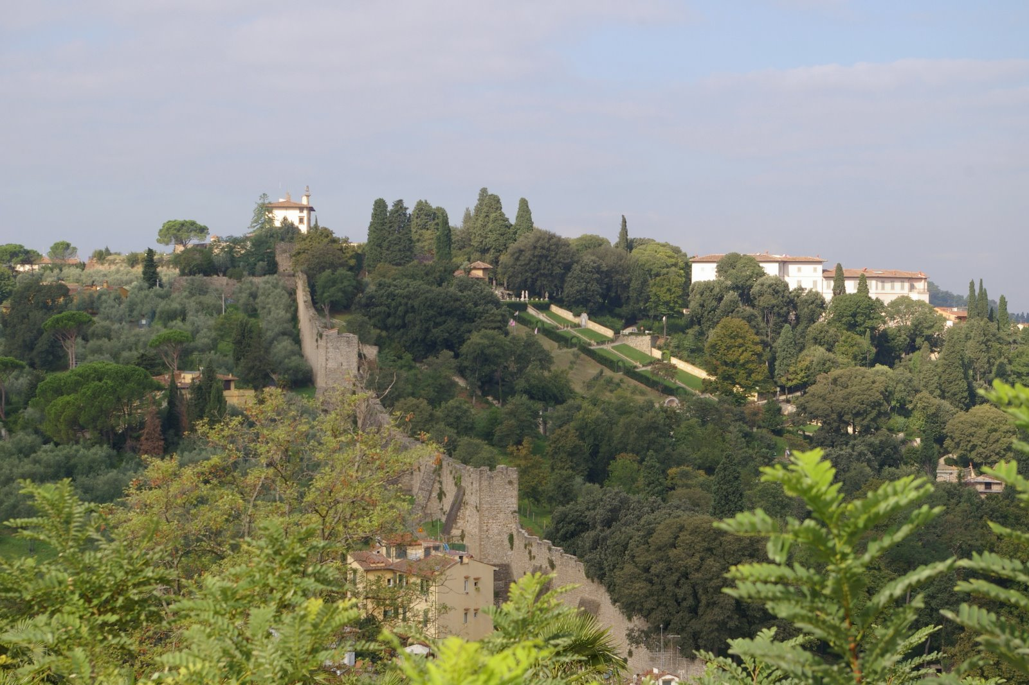
Notes:
Giardino Bardini

Slide 43
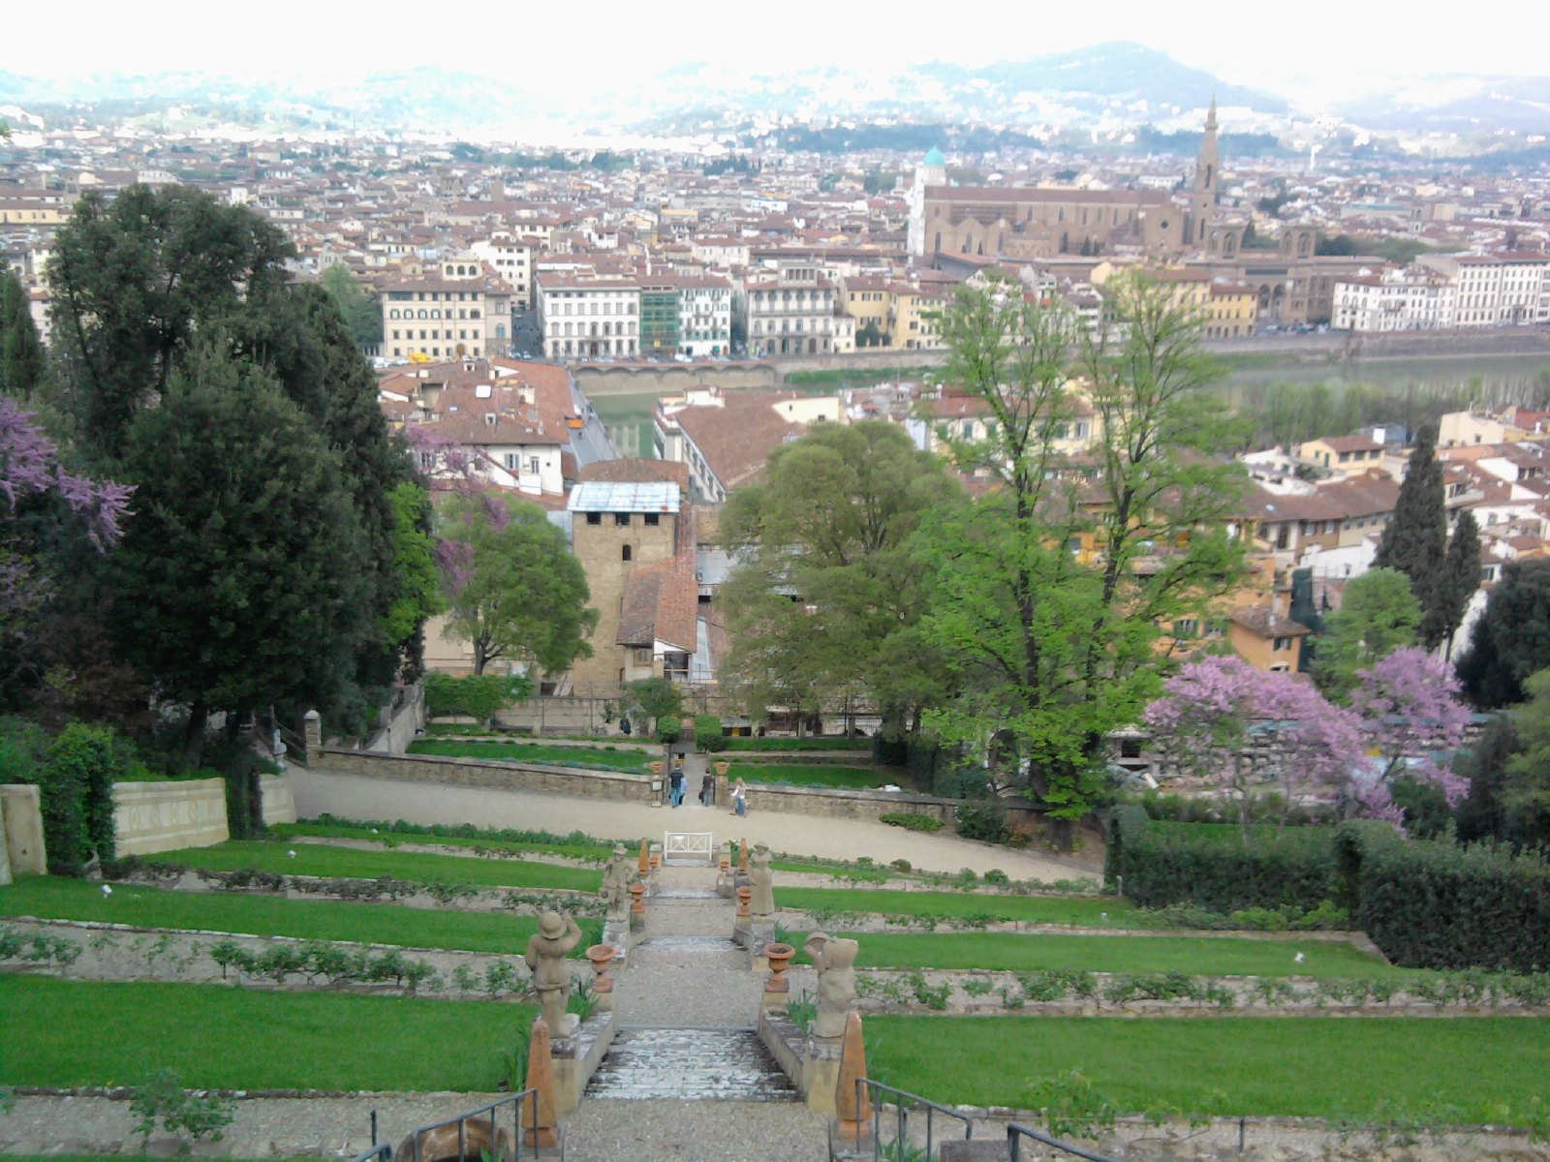
Notes:
Giardino Bardini

Slide 44
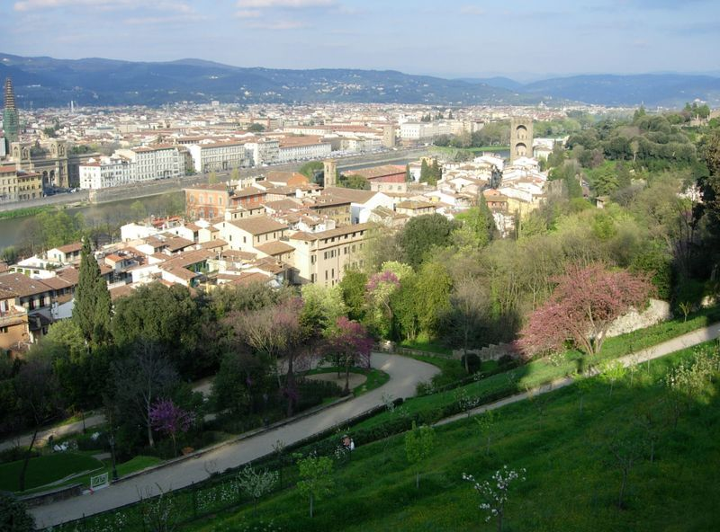
Notes:
Giardino Bardini

Slide 45
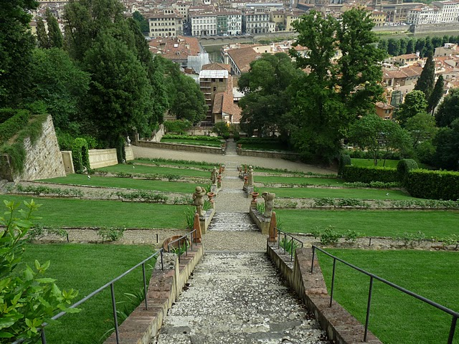
Notes:
Giardino Bardini

Slide 46
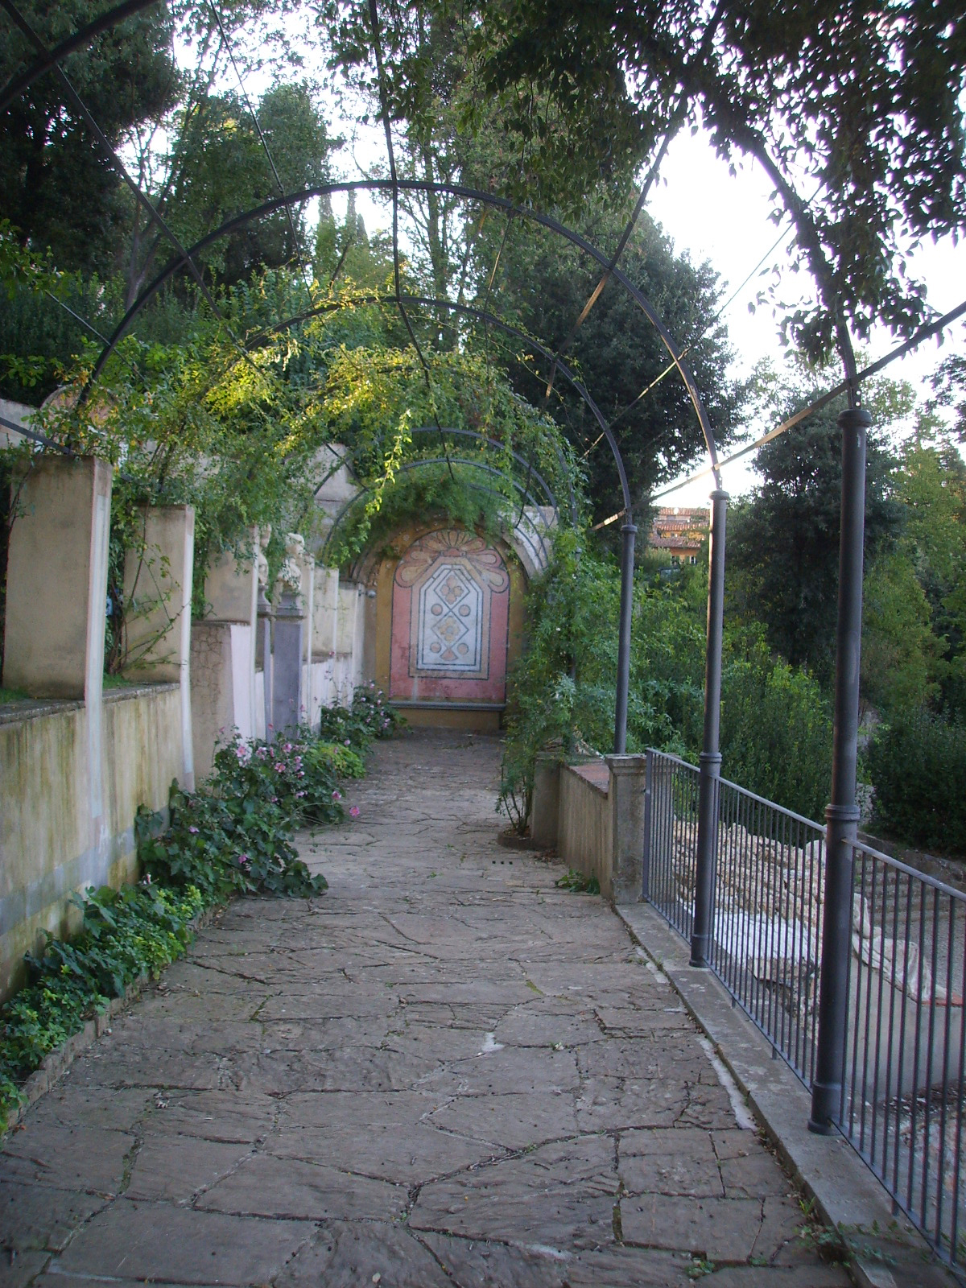

Notes:
Giardini Bardini

Slide 47

Notes:
Giardino Bardini

Slide 48

Notes:
Giardino Bardini

Slide 49

Notes:
Giardino Bardini

Slide 50

Notes:
Giardino Bardini

Slide 51

Notes:
Giardino Bardini

Slide 52

Notes:
Giardino Bardini

Slide 53

Notes:
Giardino Bardini

Slide 54

Notes:
Giardino Bardini

Slide 55

Notes:
Giardino Bardini

Slide 56

Notes:
Giardino Bardini

Slide 57

Notes:
Giardino Bardini

Slide 58

Notes:
Giardino Bardini

Slide 59

Notes:
Giardino Bardini

Slide 60

Notes:
Giardino Bardini

Slide 61

Notes:
Giardino Bardini

Slide 62


Notes:
Giardino Bardini

Slide 63
LA MORTELLA
El jardín del museo de Lady Walton, comúnmente conocido como El Aude es un jardín creado por Susana Walton, la esposa del compositor Inglés William, en Forio, en la parte occidental d 'Ischia.
Desde 1990 el jardín está abierto al público.
La Mortella, el término indica mirto, en dialecto napolitano, el "divino Myrtle (Myrtus communis), una planta que crece en abundancia en las rocas de la colina en la que el jardín y la propagación de la mayor importancia en la mitología griego – latina ,a veces representan la belleza y la virginidad, a veces el amor o la pagana fortuna.

Slide 64
En 1949 el compositor William Walton decidió instalarse en la isla d 'Ischia con su esposa Susana. La pareja construyo al pie del Monte Zaro, un flujo de lava y una villa rodeada por un jardín botánico magnífico.
La creación del jardín (cuyo diseño se remonta a 1956) fue confiado, en los años '60, al " arquitecto paisajista Russell Page, quien realizó el diseño del jardín en el Valle, l entre las formaciones rocosas y pintorescas.
Hoy La Mortella consta de dos partes diferentes .
El Valle, de hecho, diseñado por Russell Page, que se caracteriza por un clima subtropical, húmedo y protegido del viento, y el Cerro o el jardín superior, completamente diseñado y desarrollado por Lady Walton, con áreas soleadas y ventosas que se caracteriza por la vegetación de las zonas del Mediterráneo.

Slide 65
El jardín se extiende sobre un área de aproximadamente 2 has. y contiene más de 3000 especies de plantas exóticas y raras..
También está enriquecido por los arroyos y estanques, fuentes, piscinas, cursos de agua que permiten el cultivo de plantas acuáticas como el papiro, de loto y nenúfares tropicales, mientras que en las terrazas se puede disfrutar de uno de los más evocadores puntos de vista de la Bahía de Forio.
En el jardín hay colecciones de especies de plantas de varios países: los helechos arborescentes del continente sur, proteas y áloe de Sur África, y agaves e México, así como palmeras, cicadacee, magnolias y camelias, Bauhinia.

Slide 66
Los arboles son Spathodea campanulata muy raras originales de África tropical, la Jacaranda mimosifolia de Argentina, la Dracaena draco las Canarias, la Puya berteroniana de Chile, el Metrosideros de Nueva Zelanda,la Chorisia speciosa y muchas especímenes de orquídeas.
En Serra Victoria también se cultiva la Victoria amazonica de nenúfares y el raro subir de la Strongylondo macrobotys de Filipinas famoso por las flores de jade verde.

Slide 67

Notes:
La Mortola

Slide 68

Notes:
La Mortella

Slide 69

Notes:
La Mortella

Slide 70

Notes:
La Mortella

Slide 71

Notes:
La Mortella

Slide 72

Notes:
La Mortella

Slide 73

Notes:
La Mortella

Slide 74

Notes:
La Mortola

Slide 75

Notes:
La Mortella

Slide 76

Notes:
La Mortella

Slide 77

Notes:
La Mortella

Slide 78

Notes:
La Mortella

Slide 79

Notes:
La Mortella

Slide 80


Slide 81

Notes:
La Mortella

Slide 82

Notes:
La Mortella

Slide 83

Notes:
La Mortella

Slide 84

Notes:
La Mortella.-Medinilla magnifica

Slide 85

Notes:
La Mortella

Slide 86

Notes:
La Mortella

Slide 87

Notes:
La Mortella

Slide 88

Notes:
La Mortella

Slide 89

Notes:
La Mortella

Slide 90

Notes:
La Mortella

Slide 91

Notes:
La Mortella

Slide 92

Notes:
La Mortella

Slide 93

Notes:
La Mortella

Slide 94

Notes:
La Mortella

Slide 95

Notes:
La Mortella

Slide 96

Notes:
La Mortella

Slide 97


Notes:
La Mortella

Slide 98

Notes:
La Mortella

Slide 99




Notes:
La Mortella

Slide 100

Notes:
La Mortella

Slide 101

Notes:
La Mortella

Slide 102

Notes:
La Mortella

Slide 103
PALAZZO DEI PRINCIPE.-GENOVA
Génova tiene 82.000 metros cuadrados de parques públicos en el centro de la ciudad, tales como Villetta Di Negro que se encuentra junto al corazón de Génova, dominando el centro histórico.
Hay muchos amplios espacios verdes lejos del centro: al este están los Parques de Nervi (96.000 metros cuadrados) junto al mar, al oeste se encuentran los jardines de Villa Durazzo Pallavicini (265.000 metros cuadrados).
.

Slide 104
Las numerosas villas y palacios de la ciudad tienen, también, sus propios jardines, como Palazzo del Principe, Villa Doria, Palazzo Bianco and Palazzo Tursi, Palazzo Nicolosio Lomellino, Albertis Castle, Villa Croce, Villa Imperiale Cattaneo o Villa Bombrini, entre otras.

Slide 105

Notes:
Palazzo dei Principe

Slide 106

Notes:
Palazzo dei Principe.-Genova

Slide 107

Notes:
Palazzo dei Principe

Slide 108

Notes:
Palazzo dei Principe

Slide 109

Notes:
Palazzo dei Principe

Slide 111
PARCO DI BOMARZO
El llamado Monster Park o el bosque sagrado de Bomarzo, en la provincia de Viterbo,es un monumento situado en las laderas de un anfiteatro natural real.
Aquí Vicino Orsini había construido en el siglo XVI algunos monumentos que representan animales y monstruos mitológicos
Llamó al Parque bosque sagrado y lo dedicó a su esposa, Giulia Farnese(no la concubina del Papa Alexander VI).

Slide 112
También hay arquitecturas imposibles, como la casa inclinada o alguna enigmática estatua que representa quizá las etapas de un viaje de la alquimia matriz.
Las inscripciones en los monumentos de asombrar y confundir al visitante.. Tal vez esta era la intención del príncipe (que se puede pasear por los viajes del mundo para ver las maravillas vaga y sorprendente alto venir aquí, donde me horrendo rostro, elefantes, leones, ogros y dragones.
También tienen implicaciones morales: (Animus quiesce ergo prudentior FIT).

Slide 113
O tal vez el complejo se ha hecho simplemente "para el arte" en un doble sentido (no se olvide usted que entran aquí con un lado a otro y luego me pregunta si los sueños se hacen para el engaño o incluso para el arte).
Los científicos, historiadores y filólogos han hecho varios intentos para explicar el laberinto de los símbolos, y encontraron viejos temas y motivos de la literatura del Renacimiento, por ejemplo, del Cancionero de Petrarca,el "Orlando Furioso de Ludovico Ariosto y los poemas de Amadís y Floridante de Bernardo Tasso ( este último parece, por ejemplo, un acero de dragón con una habitación interior, y de cuya boca salían amazonas a caballo).

Slide 114
Fueron, sin embargo, tantos misterios que un régimen de interpretación universal, al final, tal vez se podría encontrar, en un pilar, sin embargo, parece posible clave de acceso "Sol de ventilación hasta la médula.“
John Shearman, que cita varias veces el parque en su manierismo, habla de "increíble, agradable y claro ficciones - los productos literarios y artísticos de la evasión."
Tras la muerte del príncipe Orsini en 1585 el parque fue abandonado, en la segunda mitad del siglo XX fue restaurada por la pareja y Tina Severi Giancarlo Bettini, que están enterrados en el templo en el interior del parque, que quizá es también la tumba de Giulia Farnese.

Slide 115

Notes:
Bomarzo

Slide 116

Notes:
Bomarzo

Slide 117

Notes:
Bomarzo

Slide 118

Notes:
Bomarzo

Slide 119

Notes:
Bomarzo

Slide 120

Notes:
Bomarzo

Slide 121

Notes:
Bomarzo

Slide 122


Notes:
Bomarzo

Slide 123

Notes:
Bomarzo

Slide 124


Notes:
Bomarzo

Slide 125

Notes:
Bomarzo

Slide 126

Notes:
Bomarzo

Slide 127

Notes:
Casserta Regia in Napoles

Slide 128
Giardino Castelo di Ruspoli
Nemi es una ciudad y comuna en la provincia de Roma (centro Italia), en las colinas de Alban vistas del lago Nemi, un lago de cráter volcánico.
Se encuentra a 6 km (4 millas) al noroeste de Velletri y cerca de 30 kilómetros (18 millas) al sudeste de Roma.
El Castillo de Ruspoli es uno de sus monumentos mas visitados.

Slide 129

Notes:
Giardino Castelo Ruspoli

Slide 130

Notes:
Giardino Castelo Ruspoli

Slide 131

Notes:
Giardino Castelo Ruspoli

Slide 132

Notes:
Giardino Castelo Ruspoli

Slide 133

Notes:
Giardino Castelo Ruspoli

Slide 134


Slide 135

Notes:
Giardino Castelo Ruspoli

Slide 136
GIARDINO DUCALE DI PARMA
Familiarmente llamada por los partidarios de "jardín" está situado en el centro histórico en la orilla oeste del río y sus 208.700 m² es el pulmón verde de la ciudad..
El parque está abierto al público y sus 3,2 kilometros de calles que marcan su perímetro son a menudo utilizados por los ciudadanos para practicar footing.
El nacimiento del parque se debe a Ottavio Farnese, quien en 1561 dio mandato al arquitecto John Boscoli obtener una residencia nueva, más digna de su casa en la zona ocupada por el castillo del siglo XIV construida por Visconti Ghiara Bernabó.

Slide 137
En la extensa zona verde que rodea el palacio a la vez hizo un jardín italiano equipado con una avenida central, en consonancia con la fachada simétrica, flanqueada por las fuentes y parterres de flores.
En 1690, Ranuccio II para la boda de su hijo Edward Farnese con Sofía de Neoburgo, cavó un gran estanque de peces en frente de la villa.
En medio de la isla de este estanque en 1920 se colocó la fuente de Trianon (el nombre se refiere a la fuente en los jardines de Versalles), establecida en 1712 por Giuliano Mozzani que representan los ríos y Parma y Taro.

Slide 138
En el siglo XVIII los Borbones convertido el jardín "francés" adornado con esculturas de Boudard neoclásico.
Más tarde, con la llegada a Parma en 1816, el Luigia María Duquesa,el parque fue rediseñado en parte a la labor de Nicola Bettoli y se creó también un huerto.
El Parque Ducal ha sido renovado recientemente y ha recuperado su antiguo esplendor, las estatuas, los templos, vasijas decoradas y la geometría de las calles arboladas hacen de él uno de los mas bonitos de la ciudad más encantadora y romántica.

Slide 139

Notes:
Giardino Ducale di Parma

Slide 140

Notes:
Giardino Ducale di Parma

Slide 141

Notes:
Giardino Ducale di Parma

Slide 142

Notes:
Giardino Ducale di Parma

Slide 143

Notes:
Giardino Ducale di Parma

Slide 144
GIARDINO DI POJEGA
Giardino di Pojega . Pojeda, Negrar (VR), Veneto, Italia,
Los jardines fueron diseñados por Luigi Trezza en 1783 para el recuento de Antonio Rizzardi entre los viñedos Pojega.
Están en tres niveles y la característica más conocida es un “teatro verde " con la caja y los setos de ciprés.
Hay un mirador, un callejón carpes, un templo de estalactita, fuentes, estatuas y parterres.

Slide 145

Notes:
Giardino di Pojega

Slide 146

Notes:
Giardini di Pojega

Slide 147

Notes:
Villa Rizzardi.-

Slide 148

Notes:
Villa Rizzardi.-

Slide 149

Notes:
Villa Rizzardi.-

Slide 150

Notes:
Villa Rizzardi.-

Slide 151

Notes:
Villa Rizzardi.-

Slide 152

Notes:
Villa Rizzardi.-

Slide 153

Notes:
Villa Rizzardi.-

Slide 154

Notes:
Villa Rizzardi.-

Slide 155

Notes:
Villa Rizzardi.-

Slide 156


